Slide 1
Forelesning nr.4 IN 1080
Mekatronikk
Norton- og Thévenins teoremer
ac-analyse
Kondensatorer og reaktans

Slide 2
Dagens temaer
Nortons og Thévenins teoremer
Representasjon av sinussignaler
Kondensatorer
Kapasitiv reaktans
Tidsrespons til RC-krets

Slide 3
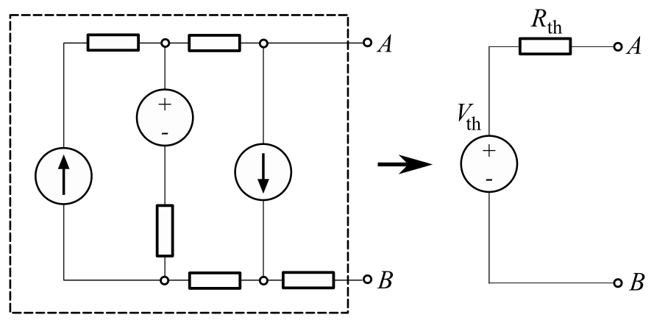
Thévenins teorem
«Ethvert lineært to-terminalers nettverk bestående av strømkilder, spenningskilder og resistorer kan erstattes av en ekvivalent krets med én spenningskilde i serie med én resistor»

Slide 4
Thévenins teorem (forts)
Fremgangsmåte
  Identifiser (del)kretsen som skal erstattes av en Thévenin-ekvivalent
  Beregn V_{th} og R_{th}
    V_{th}: Spenningen V_{AB} mellom A og B etter at resten av kretsen er fjernet
    R_{th}: Resistansen mellom A og B når spenningskildene kortsluttes og strømkildene åpnes

Slide 5
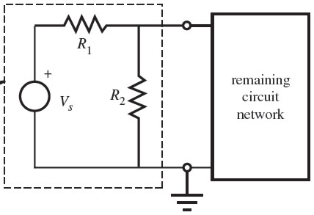
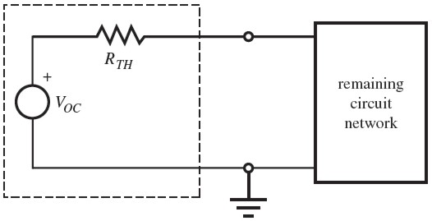
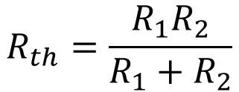
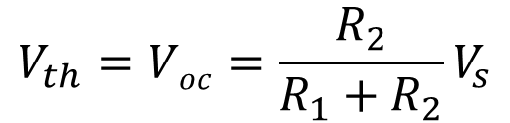
Thévenins teorem (forts)
A
Eksempel
  V_{th}: Spenningen mellom A og B etter at resten av kretsen er fjernet (OC = «Open Circuit»)
  R_{th}: Resistansen mellom A og B når V_{s} kortsluttes
B
$$V_{th}=Voc=\frac{R_{2}}{R_{1}+R_{2}}V_{s}$$
A
$$R_{th}=\frac{R_{1}R_{2}}{R_{1}+R_{2}}$$
B

Slide 6
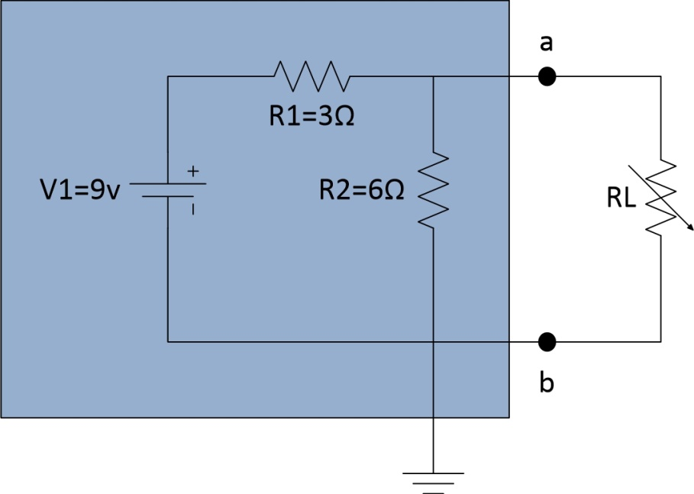
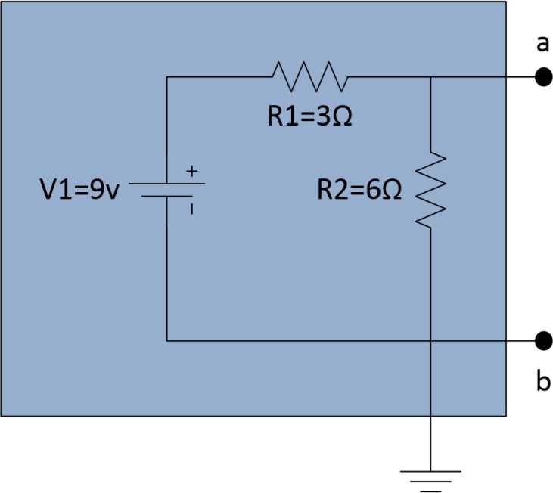
Thévenins teorem (forts)
Finn V_{th} og R_{th} for den blå delen
Fjerner kretsen som ikke skal inngå (dvs tar bort R_{L})

Slide 7
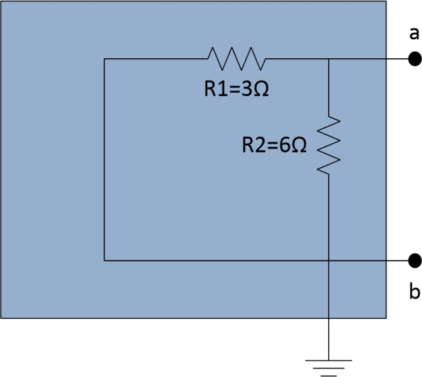

Thévenins teorem (forts)
Nuller ut kilden(e): Kortslutter V1
Beregner R_{th} mellom node a og b:
    R1||R2=(R1*R2)/(R1+R2)=(3Ω*6Ω)/(3Ω+6Ω)=2Ω
Setter tilbake V1 og finner Vab:
  Vab=Vth=V1*(R2/(R1+R2)=9v*(6Ω)/(3Ω+6Ω)=6v

Slide 8
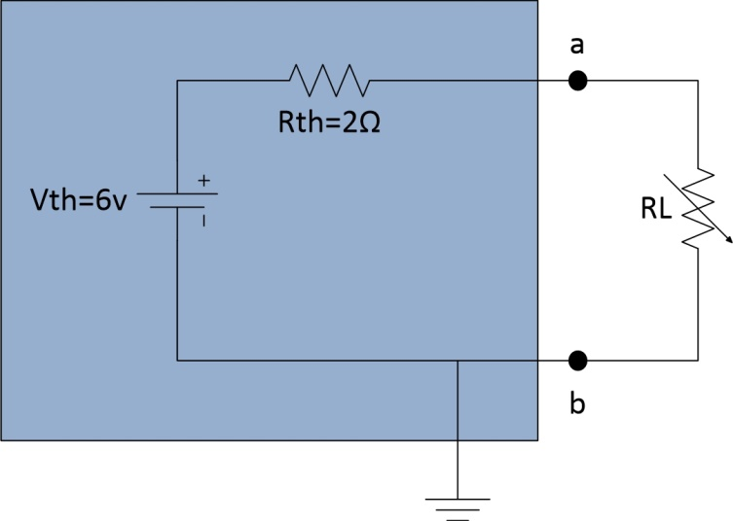
Thévenins teorem (forts)
Setter sammen ekvivalenten og kobler til resten:
For ulike verdier av den variable resistoren RL er det nå enklere å beregne f.eks hvordan strømmen gjennom den varierer

Slide 9

Thévenins teorem (forts)
Uten Thévenin-forenkling
Med Thévenin-forenkling
IL = Vab/RL og Vab = V1*R1/(R1 + R2||RL)
IL = V1*R1/(R1+R2*RL/(R2+RL))/RL
RL=2Ω : IL = 9v*3 Ω /(3 Ω +6 Ω *2 Ω /(6 Ω +2 Ω))/2 Ω=1.5A
RL=10Ω : IL = 9v*3 Ω /(3 Ω +6 Ω *10 Ω /(6 Ω +10 Ω))/10 Ω=0.5A
RL=100Ω : IL = 9v*3 Ω /(3 Ω +6 Ω *100 Ω /(6 Ω +100 Ω))/100 Ω=0.06A
IL=Vth/(Rth + RL)
RL=2Ω : IL= 6v/(2Ω + 2Ω)=1.5A
RL=10Ω : IL= 6v/(2Ω + 10Ω)=0.5A
RL=100Ω : 6v/(2Ω + 100Ω)=0.06A

Slide 10
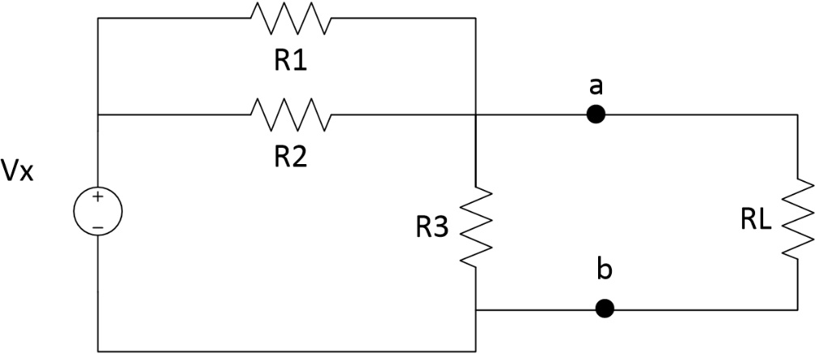
Eksempel
Finn Thévenin-ekvivalenten til kretsen innenfor den røde stiplede firkanten når Vx=12v, R1=10 kOhm, R2=40kOhm og R3=2kOhm

Slide 11
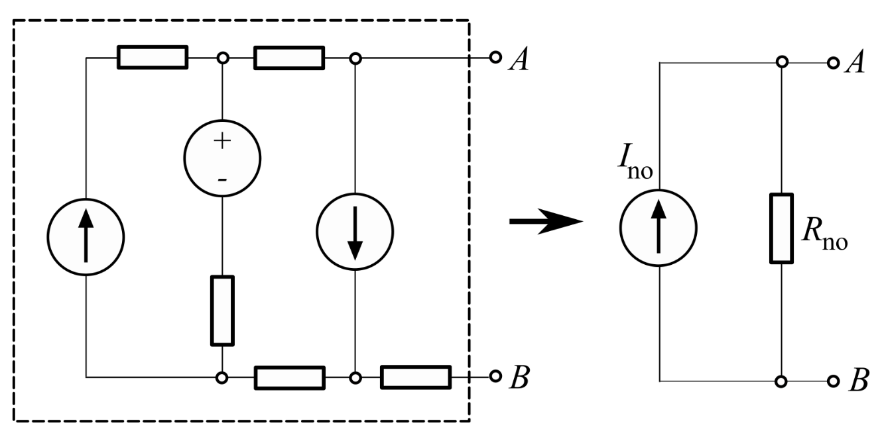
Nortons teorem
Variant av Thévenins teorem
«Ethvert lineært to-terminalers nettverk bestående av strømkilder, spenningskilder og resistorer kan erstattes av en ekvivalent krets med én strømkilde i parallell med én resistor»

Slide 12
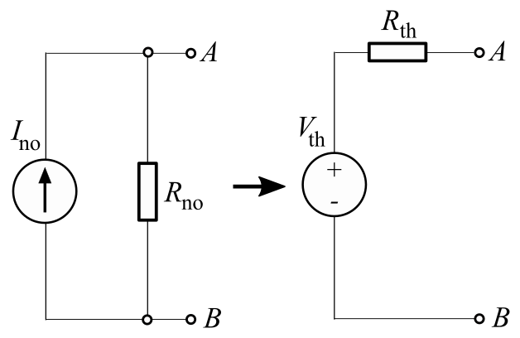
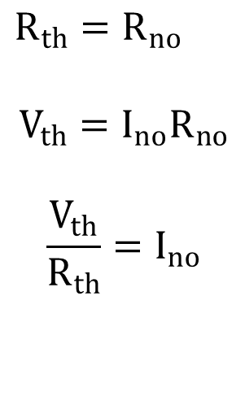
Nortons teorem
Samme metode som for Thévenins teorem
  Likhet: Kildene kortsluttes (spenningskilder) eller åpnes (strømkilder)
  Forskjell: Terminalene A og B kortsluttes for å finne strømmen gjennom dem (istedenfor å beregne spenningen over dem)
Sammenhengen mellom Norton- og Thévenin-ekvivalenter:
$R_{th}=R_{no}$
$$V_{th}=I_{no}R_{no}$$
$$\frac{V_{th}}{R_{th}}=I_{no}$$

Slide 13
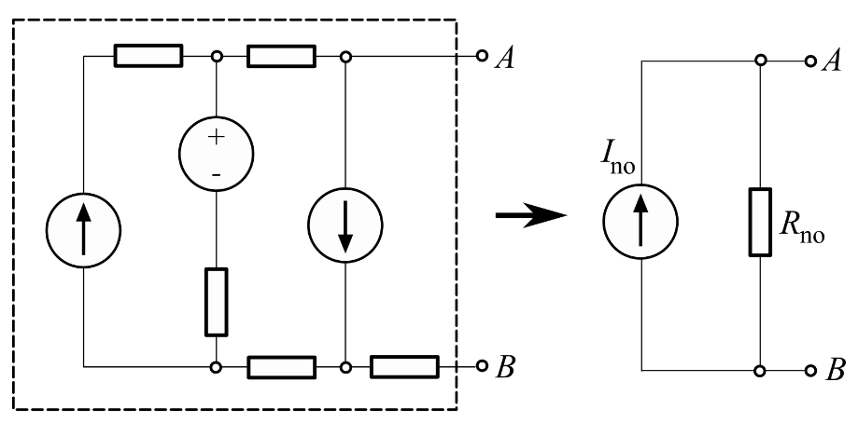
Nortons teorem (forts)
Fremgangsmåte
  Identifiser (del)kretsen som skal erstattes av en Norton-ekvivalent
  Beregn I_{no} og R_{no}
    I_{no}: Strømmen fra A til B når resistorene erstattes med R_{th} og kildene med V_{th}
    R_{no}: Samme som Thévenin-resistansen R_{th}

Slide 14
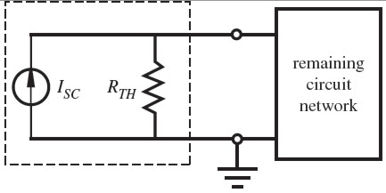
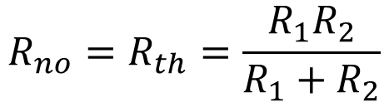
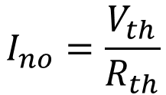
Nortons teorem (forts)
A
B
Eksempel
  Identifiser (del)kretsen som skal erstattes med Norton-ekvivalenten
  Beregn I_{no} og R_{no}
$$R_{no}=R_{th}=\frac{R_{1}R_{2}}{R_{1}+R_{2}}$$
$$I_{no}=\frac{V_{th}}{R_{th}}$$

Slide 15
Eksempel
Finn Norton-ekvivalenten til kretsen innenfor den røde stiplede firkanten når Vx=12v, R1=10 kOhm, R2=40kOhm og R3=2kOhm

Slide 16
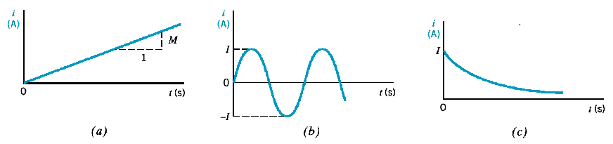
Signaler
Et signal er en strøm eller spenning som overfører informasjon
Signaler som varierer over tid kalles ac-signaler
  Informasjonsinnholdet kan ligge i tidsvariasjonen
  Variasjonen kan være periodisk (b), dvs. den gjentar seg med faste mellomrom, eller ikke-periodisk ((a) og (c))
dc-signaler også kan variere over tid, men dette er som regel ikke tilsiktet (f.eks. batteri som lades ut)

Slide 17
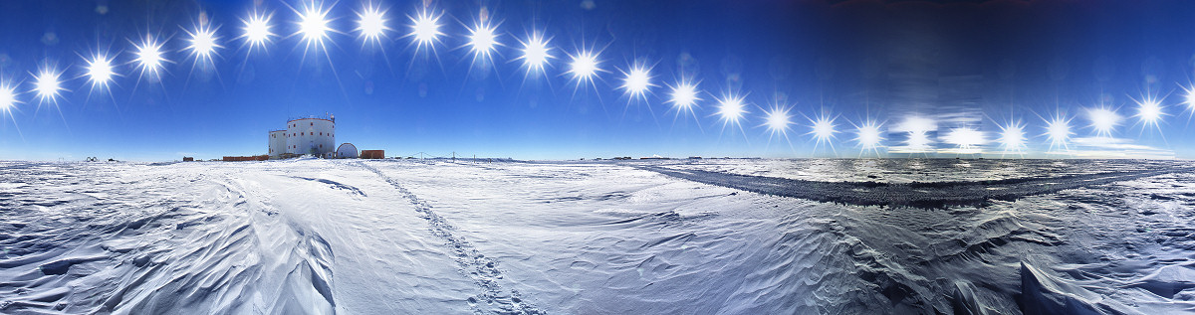
Sinussignaler
Mange naturlige fenomener varierer med sinus-karakteristikk
Sinussignaler og deres egenskaper kan beskrives presist matematisk
Vilkårlige signaler kan representeres som summer av sinusformede signaler
Sinussignaler er viktige i bla lyd- og bildebehandling

Slide 18
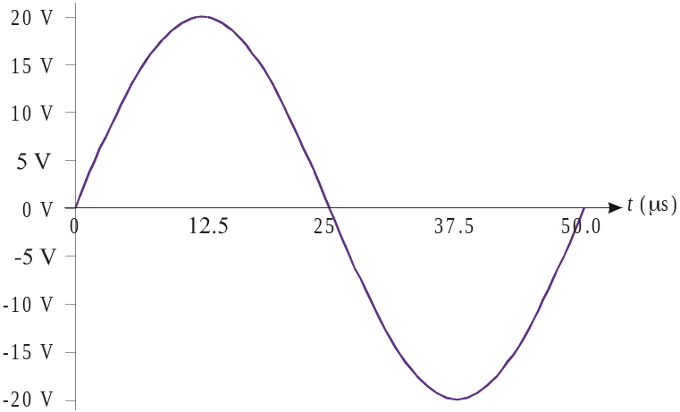
Amplitude og periode
En enkel variant av et sinussignal er gitt av f(t) = A*sin(t)
Skaleringsfaktoren A kalles amplitude og er den maksimale verdien f(t) kan ha
T kalles perioden og er tiden det tar før (sinus)signalet gjentar seg
A
A = 20 volt
T=50 µs
T

Slide 19
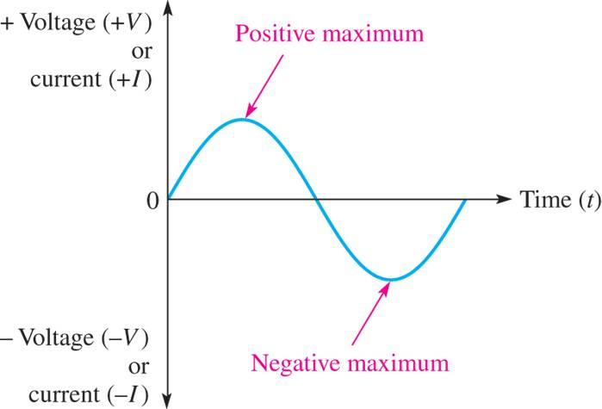
Amplitude og periode (forts)
Et balansert sinussignal er sentrert rundt 0: Maksimal positiv verdi = maksimal negativ verdi (absoluttverdi).
Amplituden er den positive maksimumsverdien
Gjennomsnittsverdien over en hel periode er lik 0 hvis signalet er balansert

Slide 20
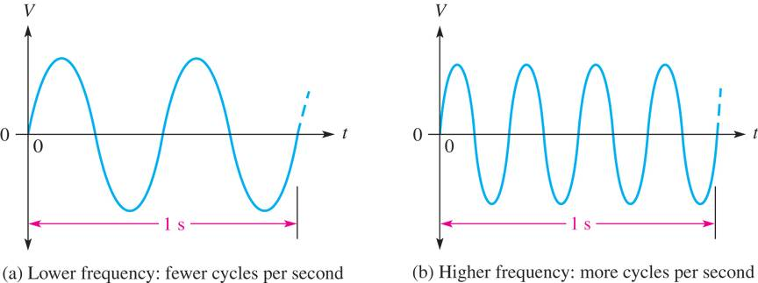
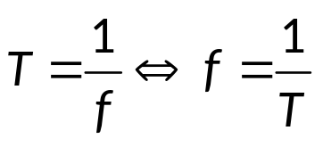
Mer om periode og frekvens
Mens perioden er tiden det tar før signalformen gjentas, er frekvensen antallet ganger signalformen gjentar seg per sekund
Frekvens måles i Hertz: 1Hz = 1/s
Perioden T og frekvensen f er omvendt proporsjonale:

Slide 21
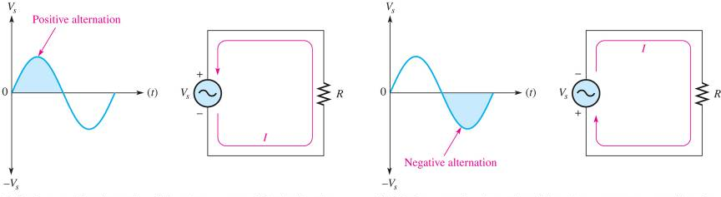
Strøm- og spenningsretning
For et balansert sinussignal endres strømretningen og/eller polariteten til spenningen én gang per periode
Signalet er positivt halve perioden og negativ den andre halve perioden

Slide 22
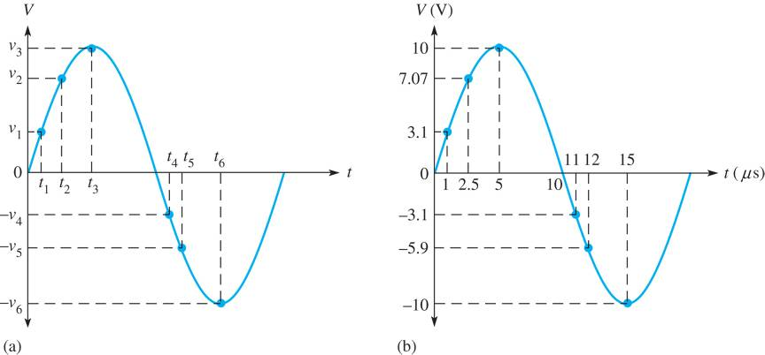
Øyeblikksverdi
Øyeblikksverdien er amplituden på et bestemt tidspunkt t_{i}

Slide 23
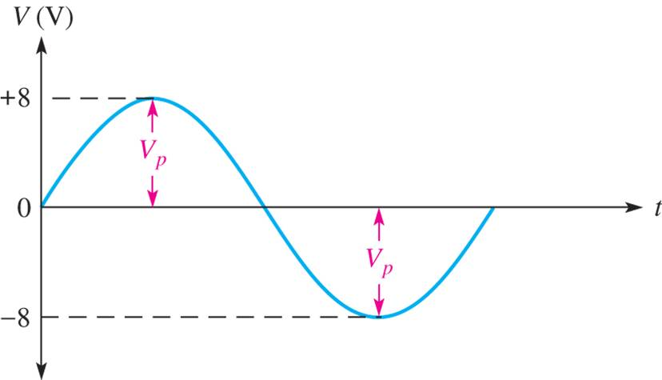
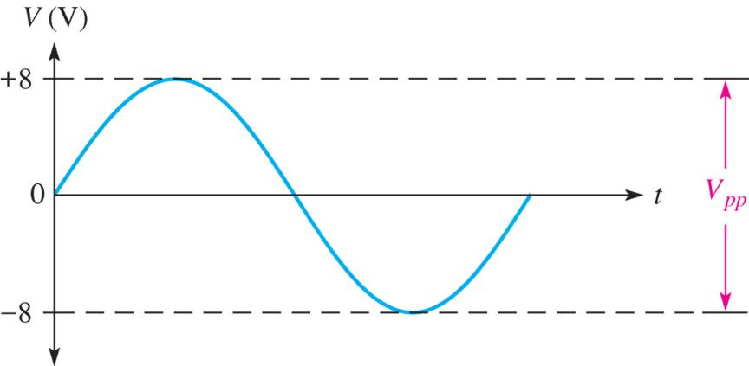
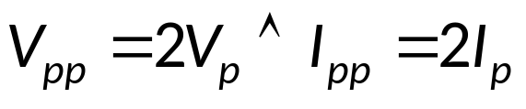
Peak-til-peak verdi
Amplitude kalles også magnitude eller peak-verdi V_{p}
Peak-til-peak verdi er definert som

Slide 24
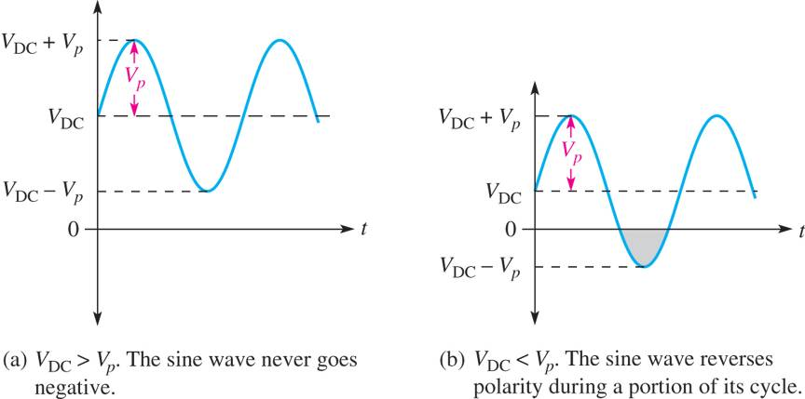
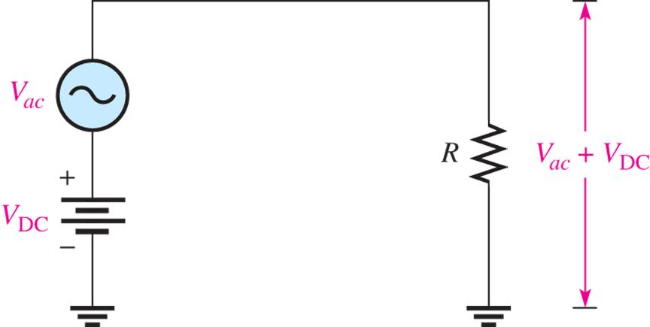
Sinussignaler med dc-offset
Hvis sinussignalet har en dc-komponent, forskyves amplituden opp eller ned
V_{p} defineres relativt til dc-offset, og ikke fra 0

Slide 25
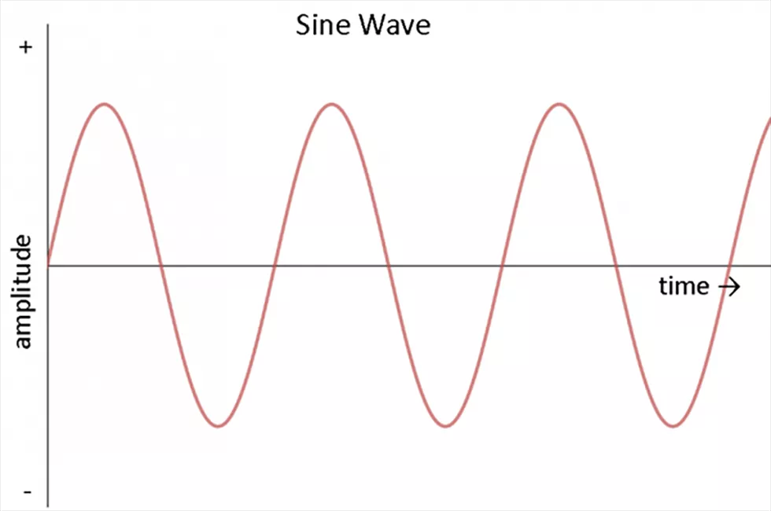
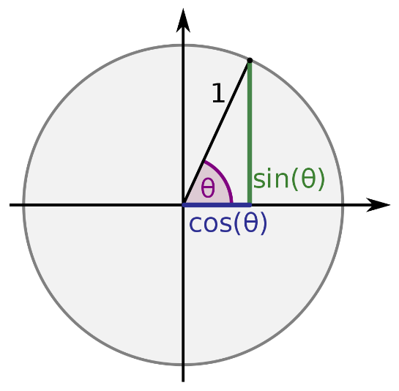
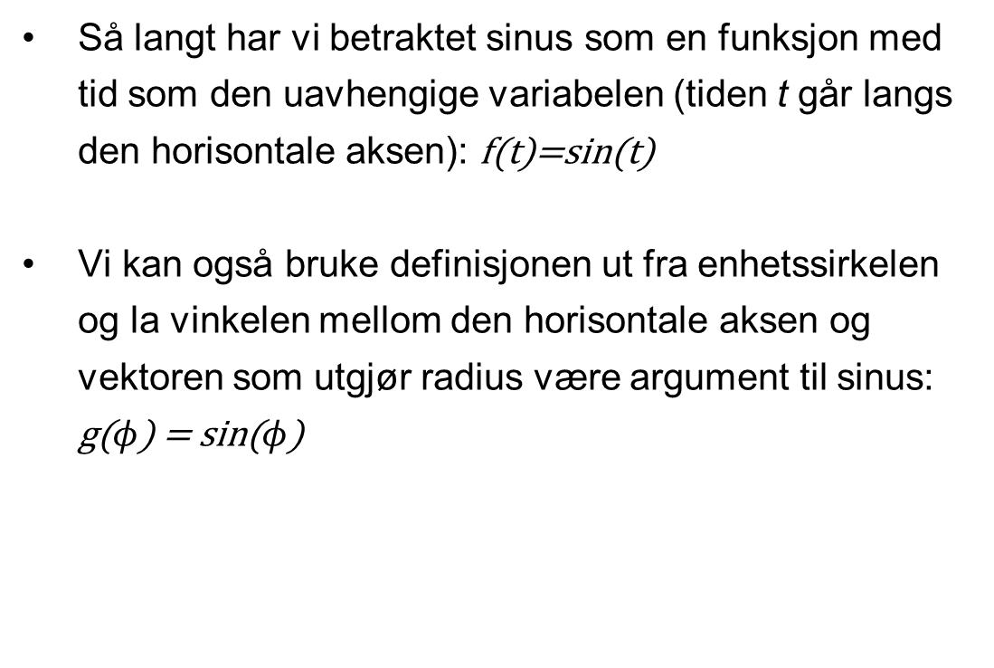
Mer om sinusfunksjonen
Så langt har vi betraktet sinus som en funksjon med tid som den uavhengige variabelen (tiden t går langs den horisontale aksen): f(t)=sin(t)
Vi kan også bruke definisjonen ut fra enhetssirkelen og la vinkelen mellom den horisontale aksen og vektoren som utgjør radius være argument til sinus: g($φ$) = sin($φ$)

Slide 26
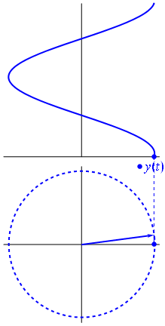
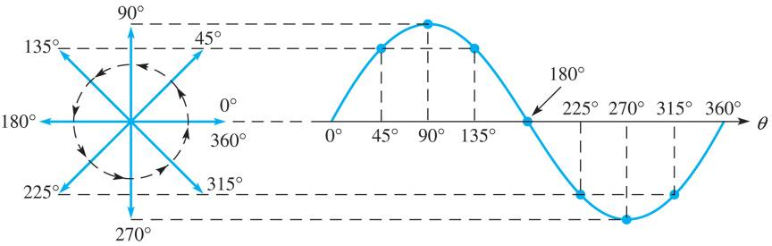
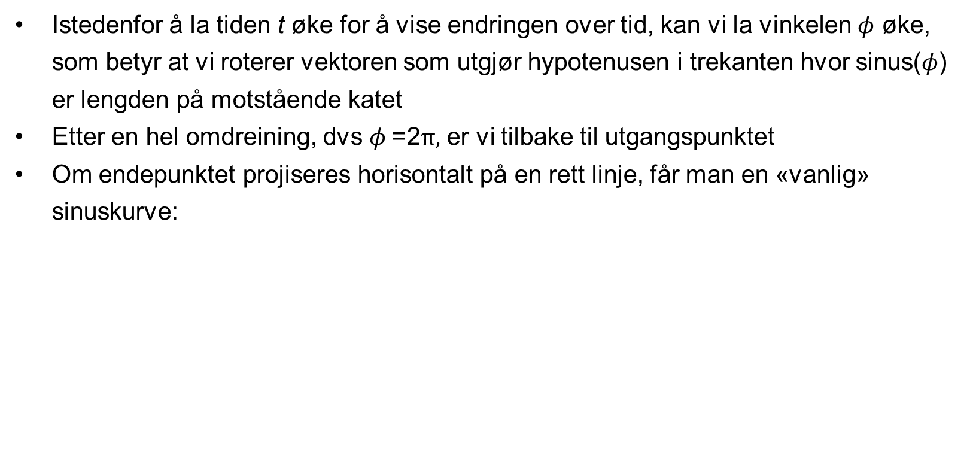
Mer om sinusfunksjonen (forts)
Istedenfor å la tiden t øke for å vise endringen over tid, kan vi la vinkelen $φ$ øke, som betyr at vi roterer vektoren som utgjør hypotenusen i trekanten hvor sinus($φ$) er lengden på motstående katet
Etter en hel omdreining, dvs $φ$=2π, er vi tilbake til utgangspunktet
Om endepunktet projiseres horisontalt på en rett linje, får man en «vanlig» sinuskurve:

Slide 27
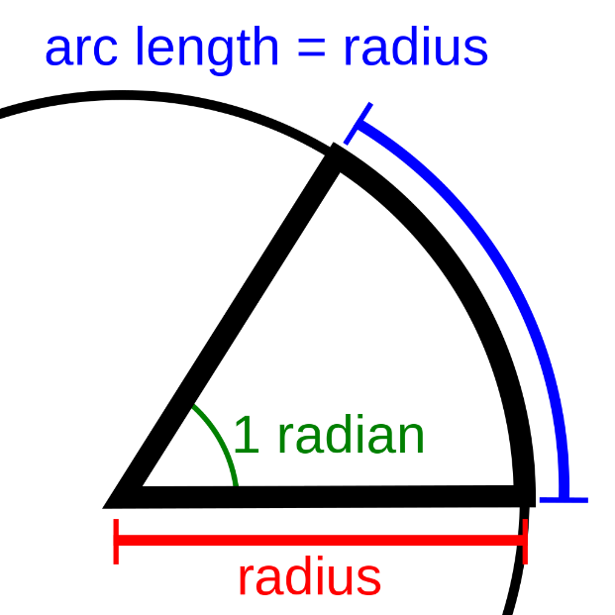
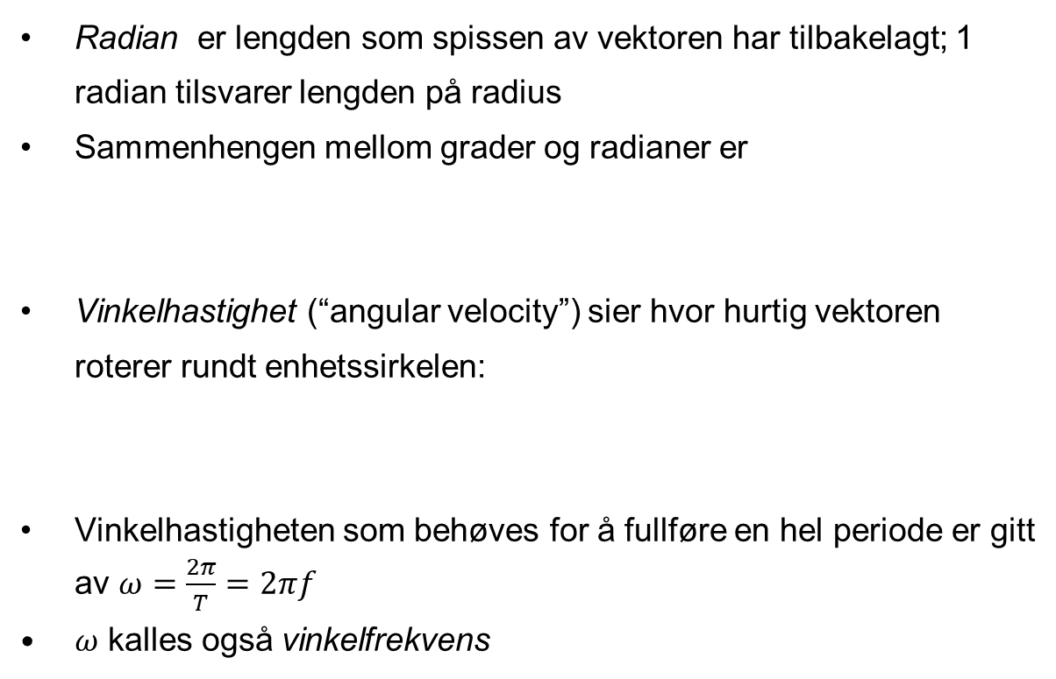
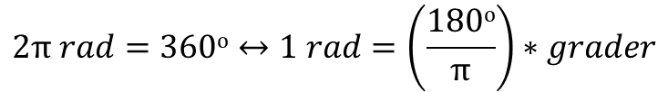
Mer om sinus (forts)
Radian er lengden som spissen av vektoren har tilbakelagt; 1 radian tilsvarer lengden på radius
Sammenhengen mellom grader og radianer er
Vinkelhastighet (“angular velocity”) sier hvor hurtig vektoren roterer rundt enhetssirkelen:
Vinkelhastigheten som behøves for å fullføre en hel periode er gitt av $ω=\frac{2π}{T}=2πf$
$ω$ kalles også vinkelfrekvens
$$2π rad=360o↔1 rad=\left(\frac{180o}{π}\right)∗grader$$
$vinkelhastighet=\frac{avstand(målt i grader eller radianer)}{tid (målt i sekunder)}↔ ω=\frac{α}{t}$

Slide 28
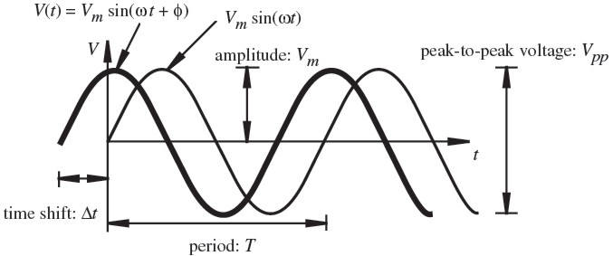

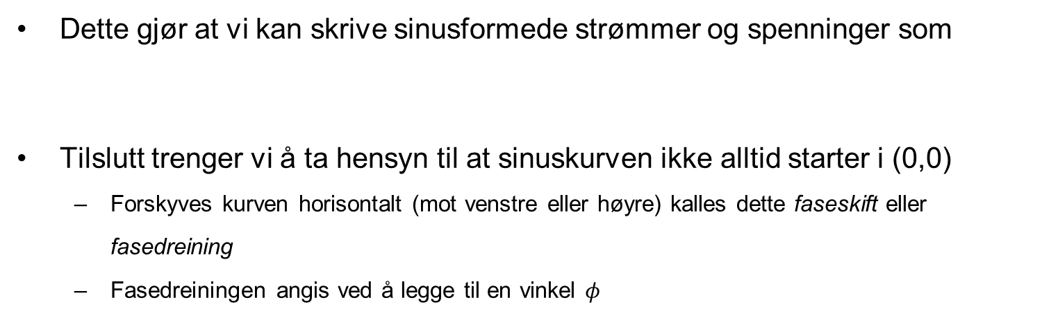


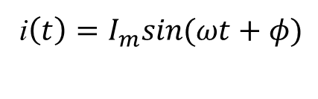

Mer om sinus (forts)
Dette gjør at vi kan skrive sinusformede strømmer og spenninger som
Tilslutt trenger vi å ta hensyn til at sinuskurven ikke alltid starter i (0,0)
  Forskyves kurven horisontalt (mot venstre eller høyre) kalles dette faseskift eller fasedreining
  Fasedreiningen angis ved å legge til en vinkel $φ$
i$\left(t\right)=I_{m}sin⁡(ωt)$
v$\left(t\right)=V_{m}sin⁡(ωt)$
i$\left(t\right)=I_{m}sin⁡(ωt+φ)$
v$\left(t\right)=V_{m}sin⁡(ωt+φ)$
Positiv $φ$flytter kurven mot venstre

Slide 29
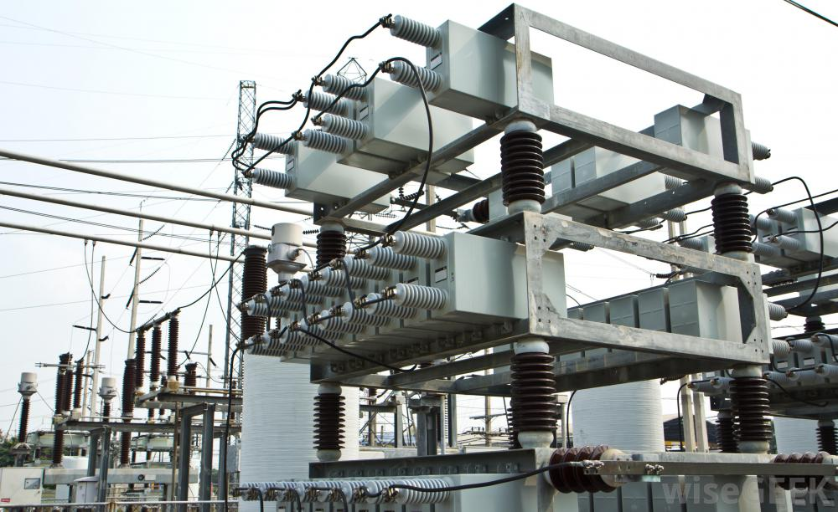
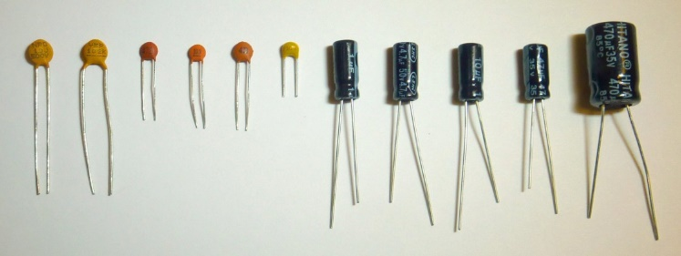
Kondensatorer
Kondensatorer er viktige i elektronikk og har mange bruksområder
  Lagring av energi (ladninger)
  Utglatting av signaler som endrer seg hurtig
  Blokkering av signaler med bestemte frekvenser
  Omvandling av likestrøm til vekselstrøm – og omvendt (dc-ac og ac-dc omformere)
  Spenningsregulatorer, batterier etc
  Beskyttelse mot høye og kortvarige spenningspulser
Impedansen til resistorerer er UAVHENGIG av frekvensen til strømmen som går gjennom dem
Impedansen til kondensatorer VARIERER med frekvensen til strømmen

Slide 30
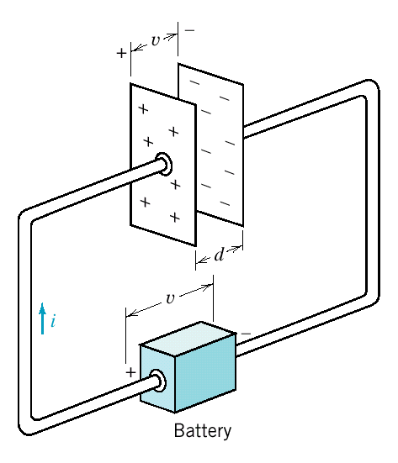
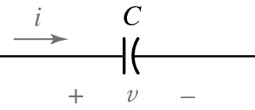
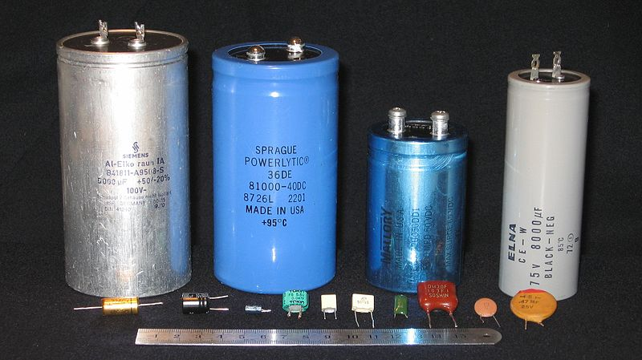
Kondensatorer (forts)
En kondensator kan lagre elektrisk ladning
En kondensator består av to plater av ledende materiale med isolasjon i mellom
Kondensatorer kan lages av ulike materialer
Noen har «+» og «-» terminal; disse kan eksplodere hvis de kobles feil!

Slide 31
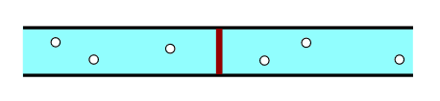
Kondensatorer (forts)
En kondensator kan sammenlignes med et vannrør med en elastisk membran
Hvis vannet beveger seg vil membranen også bevege seg (et stykke), slik det ser ut som det renner vann igjennom røret (vann = elektrisk strøm)
Hvis vannet endrer retning, vil membranen gå tilbake til sin opprinnelige posisjon og presse vannet tilbake
Det vil være trykkforskjell på hver side av membranen når vannet beveger seg (trykkforskjell = spenning)
Uten bevegelse i vannet vil membranen ikke bevege seg (dc-spenning gir ingen strøm gjennom kondensatoren)

Slide 32
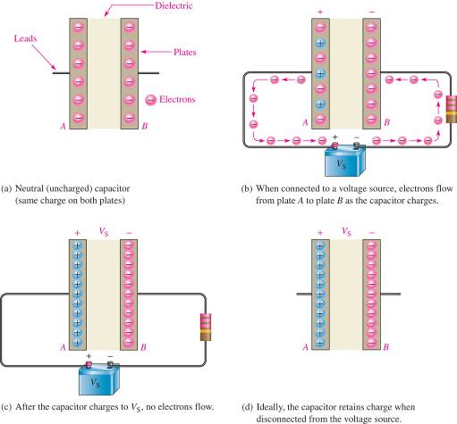
Kondensatorer (forts)
Hvis platene kobles til en spenning V_{s}, oppstår et elektrisk felt mellom platene
Feltet gjør at elektroner beveger seg fra den ene platen over til den andre
Når spenningen mellom platene har nådd V_{s} vil ikke lenger elektroner bevege seg

Slide 33
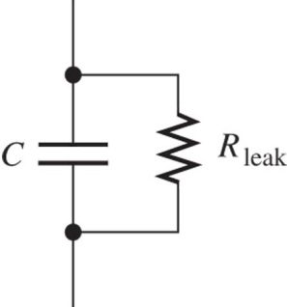
Kondensatorer (forts)
Hvis spenningskilden fjernes vil en ideell kondensator beholde spenningen til evig tid
I en fysisk kondensator derimot «lekker» platene ladninger slik at kondensatoren utlades
Denne effekten kan modelleres med en resistor i parallell:
Hvis frekvensene blir høye (~10⁹ Hertz) blir oppførselen mer komplisert

Slide 34


Kondensatorer (forts)
Evnen til å lagre ladninger kalles kapasitans C, som måles i Farad og er definert ved
1 Farad er lagring av 1 Coulomb med 1 volt potensialforskjell mellom platene
Kapasitansen bestemmes as plateareal A, plateavstand d og permettiviteten ε
  ε er en egenskap ved materialet mellom platene og måles i Farad/meter

Slide 35


Sammenheng strøm, spenning og impedans
Sammenhengen mellom strømmen gjennom og spenningen over en kondensator er gitt av
Impedansen til en kondensator heter kapasitiv reaktans og er gitt av
En sinusformet strøm og –spenning gjennom/i en kondensator ikke er i fase, men forskjøvet i forhold til hverandre

Slide 36

RC-kretser
En enkel RC-krets består av en resistor og en kondensator
Resistoren og kondensatoren kan være i serie eller i parallell
Skal analysere oppførselen for to ulike typer innsignal:
  Sinusformet
  Pulsformet (firkantpulser)

Slide 37


Sammenheng strøm-spenning i en kondensator
Resistor: Ingen faseforskyvning mellom strøm og spenning, dvs φ = 0
  Maksimal spenningsforskjell gir maksimal strøm
  Null spenningsforskjell gir null strøm
Kondensator: Spenning og strøm er faseforskjøvet, dvs φ ǂ 0
  Maksimal spenningsforskjell gir ikke maksimal strøm
  Null spenningsforskjell gir ikke null strøm
Fasedreiningen mellom strøm og spenning kan forstås ved å observere når endringen langs en sinus-kurve er størst og når den er minst
(Faseforskyvning = fasedreining = faseforskjell)

Slide 38


Sammenheng strøm-spenning i en kondensator
Strømmen gjennom en kondensator er størst når endringen i spenningen over den er størst, og minst når endringen i spenningen er minst
Når spenningsforskjellen er på det mest positive (eller mest negative) er endringen lik 0, dvs strømmen lik 0
Når spenningsforskjellen er 0, er endringen størst, dvs strømmen er størst
Vi sier at i_{c} leder over v_{c} med 90º ($π$/2)
Dermed ligger v_{c} bak i_{c} med 90º ($π$/2)

Slide 39

Sammenheng strøm-spenning i seriell RC-krets
Spenningen V_{R} over motstanden R er i fase med strømmen I, og leder over V_{s}, dvs φ>0
V_{R} og V_{C} har 90º fasedreining
For å finne
  fasedreiningen mellom V_{S} og V_{C}
  fasedreining mellom V_{S} og I
må vi beregne den totale frekvensavhengige impedansen
KVL, KCL og Ohms lov gjelder fortsatt
  Men vi må ta hensyn til avhengigheten til frekvensen

Slide 40


Analyse av RC-kretser med digitale signaler
For digitale kretser er det viktig å forstå sammenhengen mellom strøm og spenning i kondensatorer (signalene er ikke sinusformede, men firkantpulser)
Det enkleste tilfellet: Spenningskilden er en dc-kilde som kobles inn (a) eller kortsluttes (b) ved tidspunktet t=t₀
(a) Spenningskilden kobles inn, V_{C}=0 for t<t₀
(b) Spenningskilden kortsluttes, V_{C}=V_{s} for t<t₀

Slide 41

Oppladning og utladning av kondensator
Ladninger kan bare bevege seg når spenningen over kondensatoren er forskjellig fra spenningskilden
Når kretsen har nådd stabil dc-spenning, vil kondensatoren blokkere for strøm

Slide 42



Tidskonstant
Hvis spenningen er pulsformet er vi interessert i å beregne
  Hvor raskt den lades opp når spenningskilden V_{s} kobles til i serie med R og C
  Hvor raskt den lades ut til 0 når spenningskilden V_{s} kobles fra og kortsluttes slik at bare R og C er i serie
Tidskonstanten sier hvor lang tid det tar å lade opp eller ut kondensatoren (når den er koblet i serie med en ohmsk motstand).
Tidskonstanten måles i sekunder og er definert som

Slide 43


Tidskonstant (forts)
Når betyr det at
  En fullt utladet kondensator har nådd ca 63% av maksimal spenning etter at den er koblet til en spenningkilde
  En fullt oppladet kondensator har falt til ca 37% av den opprinnelige spenningen etter at kilden er koblet fra
Opp- og utladningskurvene er eksponensielle

Slide 44



Tidskonstant (forts)
De generelle formlene for oppladning og utladning av en kondensator som lades opp/ut via en resistor er gitt av
der V_{F} og I_{F} er slutt-verdiene, og V_{i} og I_{i} er startverdiene
Hvis man lader opp fra V_{i} = 0, blir formelen
Hvis man lader ut til V_{F} = 0 blir formelen

Slide 45

Kapasitiv reaktans
En kondensator har en motstand mot elektrisk strøm som er avhengig av frekvensen til spenningen/strømmen
Denne motstanden kalles kapasitiv reaktans X_{c} og er definert ved
Jo større frekvens, desto mindre kapasitiv reaktans
Jo større kapasitans, desto mindre kapasitiv reaktans

Slide 46


Oppgave
Spm 1: Hva sier gjennomsnittverdien til et sinussignal?
Spm 2: Over hvilket tidsintervall bør vi beregne gjennomsnittsverdien?
Spm 3: Vis at gjennomsnittsspenningen er gitt av formelen

Slide 47
Oppgaver
Spm 1: Utled formelen for sammenhengen mellom strøm og spenning for en kondesator ved hjelp av formelen Q=VC
Spm 2: Ta utgangspunkt i formelen for I-V sammenhengen for en kondensator og forklar
  Spm 2-1: Hva er impedansen til en kondensator når det er en likespenning over kondensatoren?
    Spm 2-1-1: Hva kan kondensatoren erstattes med i dette tilfellet?
  Spm 2-2: Hva er impedansen når det er en vekselspenning med veldig høy frekvens?
    Spm 2-2-1: Hva kan kondensatoren ersattes med i dette tilfellet?
Spm 3: Hva skjer med impedansen til en kondensator når man dobler frekvensen til ac-spenningen over den? Når man reduserer frekvensen til halvparten?
Spm 4: Finn den kapasitive reaktansen når C=0,0047 μF og f=1 kHz

Slide 48
Oppgave
Spm 1: Hva er definisjonen av 1 radian?
Spm 2: Hva måleenheten for radianer?
Spm 3: Hvordan definerer vi vinkelhastighet og hva er måleenheten?
Spm 4: Hva er et annet navn for vinkelhastighet?
Spm 5: Hva er vinkelhastigheten til en sinusbølge med f=60Hz?
Spm 6: Gitt en sinusbølge med vinkelfrekvens = 500 rad/s. Hva er frekvensen målt i Hertz og perioden målt i sekunder?

Slide 49
Oppgave
Gitt sinussignalet til høyre
  Spm 1: Hva er perioden hvis t₃=0,01s?
  Spm 2: Hva er frekvensen hvis t₃=0,002s?
  Spm 3: Hvordan finner vi amplituden til signalet?
  Spm 4: Hva er gjennomsnittsverdien over en hel periode?
  Spm 5: Vis grafisk når er endringen i signalet minst.
  Spm 6: Begrunn matematisk når endringen i signalet størst.

Slide 50

Nøtt til neste gang
Hva er dette?

